Slide 1

О генераторе паролей
Приветствую всех! Сегодня я хотел бы рассказать вам о генераторе паролей - мощном инструменте, который поможет вам создать надежные и безопасные пароли для защиты вашей информации.

Slide 2
Цель презентации
1
Понять важность безопасных паролей
2
Объяснить принцип работы генератора
Разберем, почему столь важно использовать надежные пароли и как генераторы помогают в этом.
Раскроем основные этапы работы генератора паролей, чтобы вы могли с легкостью создавать свои уникальные пароли с высокой степенью защиты.
3
Дать рекомендации по использованию
4
Ответить на ваши вопросы
Помимо основного материала, мы ответим на самые популярные вопросы, чтобы обеспечить полное понимание темы.
Предоставим вам полезные советы и рекомендации по использованию генератора паролей для обеспечения максимальной безопасности вашей информации.

Slide 3
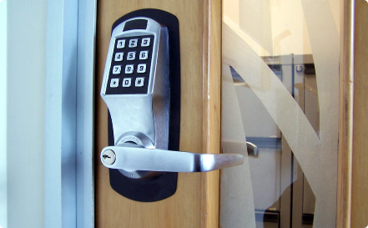



Преимущества использования генератора паролей
Надежность
Удобство
Генератор паролей помогает создавать сложные комбинации, которые трудно взломать, обеспечивая надежную защиту ваших аккаунтов.
Генераторы паролей автоматически создают пароли за вас, освобождая вас от необходимости запоминать множество разных комбинаций.
Безопасность
Конфиденциальность
Генераторы паролей защищают ваши данные от несанкционированного доступа, предотвращая кражу или взлом паролей.
Генераторы паролей помогают предотвращать использование личных данных и защищают вашу конфиденциальность в сети.

Slide 4

Заключение
В заключение, генератор паролей - это неотъемлемая часть современной безопасности в сети. Используйте генератор паролей, чтобы надежно защитить свою информацию и сохранить данные в безопасности.

